Slide 1

3. 인류 미래를 위한 선택
1
위기의 극복

Slide 2


인류가 위기 상황에 대처해 온 방식을 역사적 사건을 통하여 파악하고, 다각적인 측면에서 미래에 대한 준비와 대처 방안을 모색할 수 있다.

Slide 3
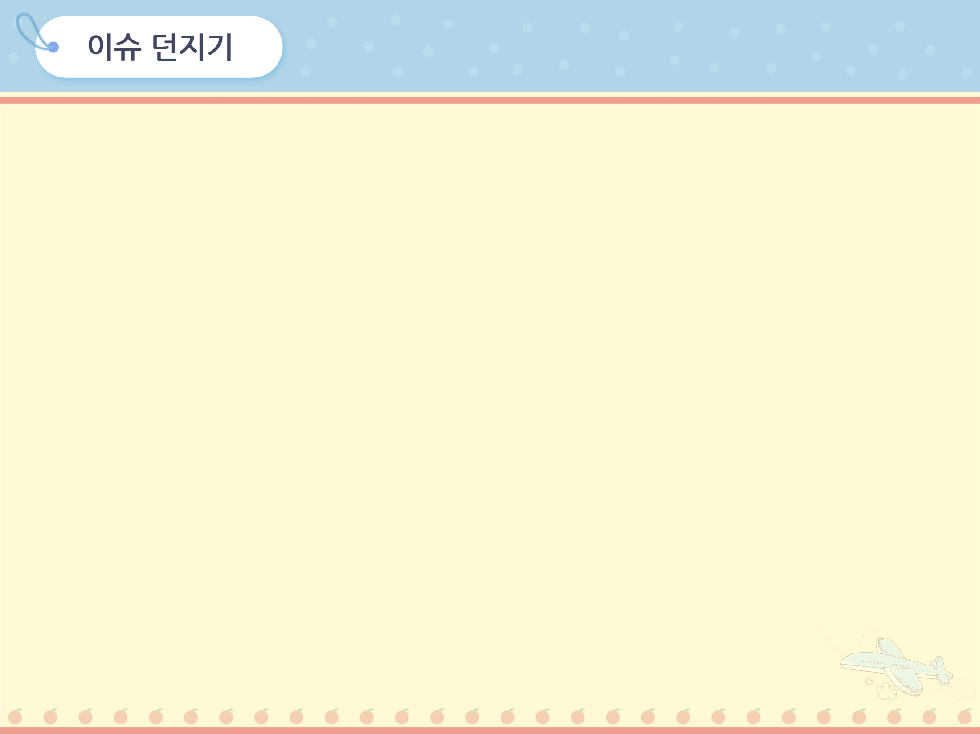
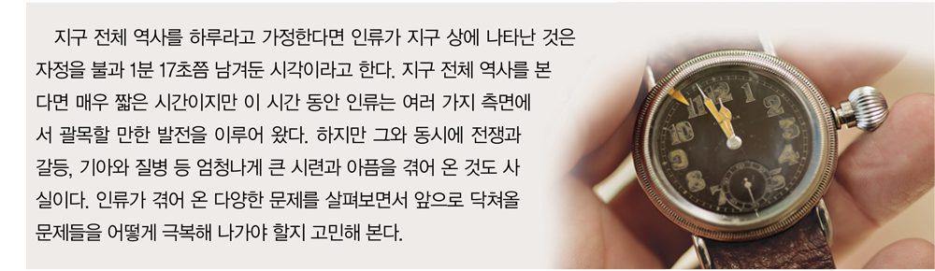

(207쪽)
위기의 극복
1
인류는 지금까지 어떤 문제들을 극복하며 살아왔을까?

Slide 4

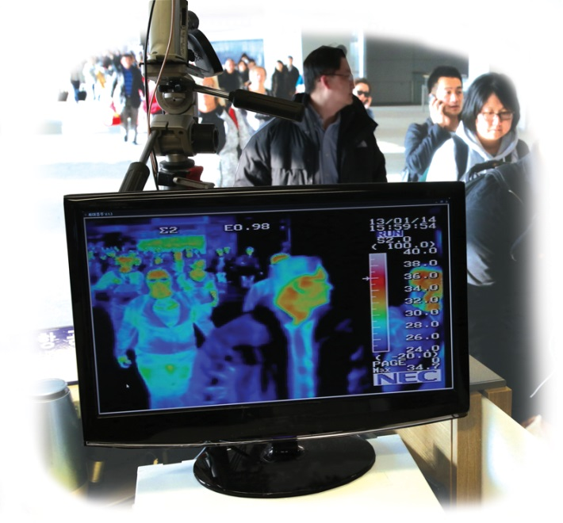
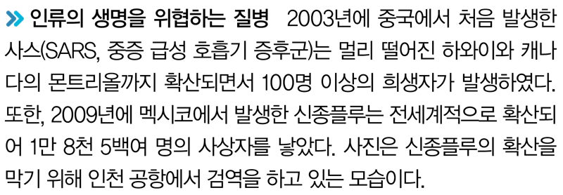
(207쪽)
위기의 극복
1
1. 인류가 겪어온 문제
① 인류는 지금까지 전쟁, 기근, 질병 등의 문제들을 겪어옴.
② 지역적 규모에서 세계적 규모까지 다양한 문제 발생
③ 삶의 공간이 전 지구로 확대되면서 해결하기 어려운
문제 증가
④ 다양한 문제들을 해결하기 위한 노력이 필요

Slide 5
(207쪽)
위기의 극복
1
2. 인류가 경험한 다양한 사건
① 전쟁: 제1·2차 세계 대전, 6.25 전쟁, 베트남 전쟁,
걸프 전쟁 등
② 경제 문제: 제1·2차 석유 파동, 외환 위기 등
③ 환경 문제: 보팔시 가스 유출 사고, 엑손 발데스호 기름
유출 사건, 후쿠시마 원자력 발전소 사고 등

Slide 6
(207쪽)
위기의 극복
1
3. 위기 극복을 위한 노력
① 국제적인 노력: 국제기구 창설 및 운영(국제 연합), 각종
조약 체결 및 조약 기구 창설, 지역 경제 협력체의 발달
② 환경 문제를 해결하기 위한 노력: 다양한 환경 관련 회의
개최, 환경 관련 협약 체결
③ 자원 문제를 해결하기 위한 노력: 자원 부국과 빈국 간의
대화와 협조, 대체 자원 개발 노력
4. 글로벌 위험 사회의 도래
① 세계화 시대의 도래로 전쟁, 기아, 환경 문제 등의 광역화
② 앞으로 다가올 수많은 문제들을 해결하기 위한 다각적인
대처와 노력 필요

Slide 7
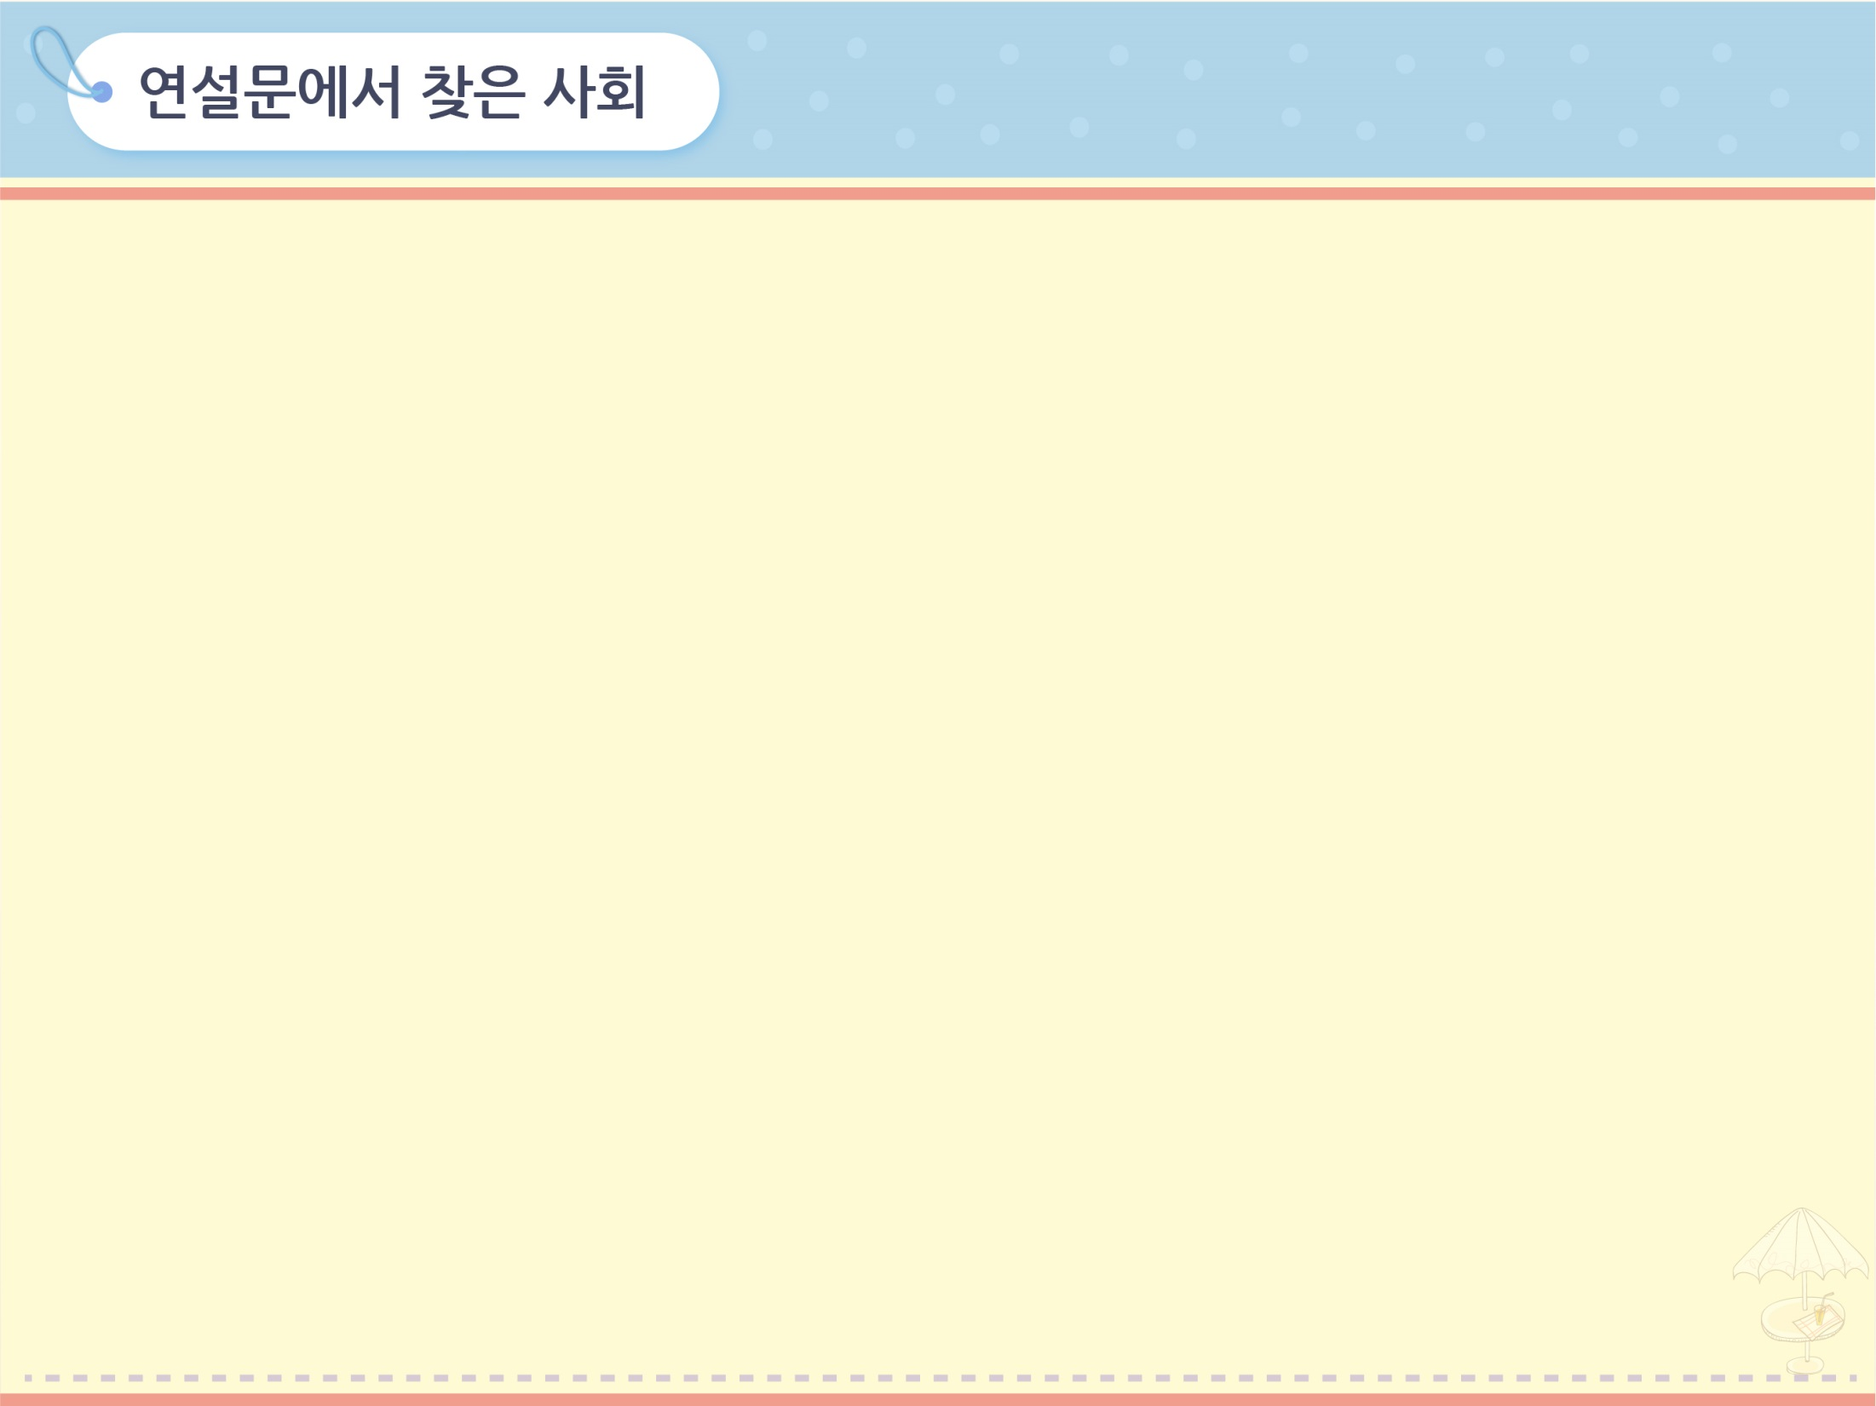

(210쪽)
위기의 극복
1
함께 이루는 인류의 꿈
‘유엔과 한국: 함께 이루는 인류의 꿈’
반기문 유엔 사무 총장의 대한민국 국회 연설문 (2012. 10. 30.)
지금은 불확실성과 격변의 시대입니다.전 세계 도처에서 불안정(insecurity)과 불평등(inequality), 부정의(injustice)와 불관용(intolerance)이 증가하고 있습니다. 이러한 문제는 어느 한 국가 또는 어느 한 조직의 노력만으로는 대처가 불가능합니다. 전 지구적 도전은 보다 효율적인 전 지구적 개입과 지도력을 요구하고 있습니다. 특히 유엔은 다자주의(multilateralism)를 새롭게 강화하는 데 더 큰 역할을 할 것을 요청받고 있습니다. 유엔은 가장 보편적인 범세계적 기구로서, 인류의 공동 가치를 실현하기 위해 전 세계 도처에 가장 광범위한 조직을 유지하고 있습니다.

Slide 8
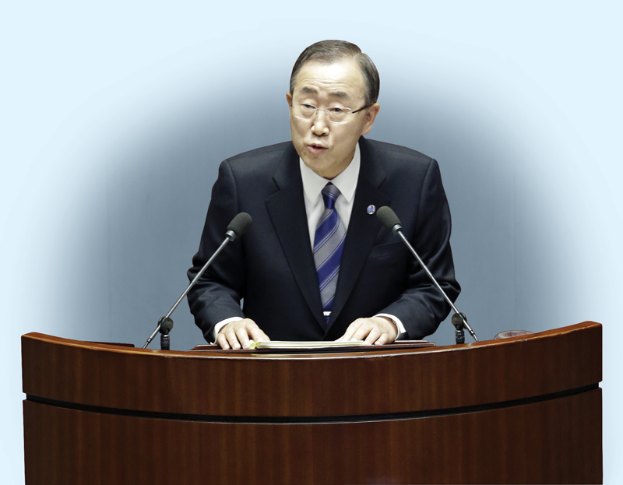
(210쪽)
위기의 극복
1
함께 이루는 인류의 꿈
그러나 세계 경제 위기로 인해 유엔의 재정 형편은 어려워지고
있습니다. 또한 상황의 악화로 세계의 취약 계층을 도와야 하는 유엔의 활동 수요는 증대되고 있습니다. 세계의 평화 안보, 개발, 사회 분야에서 늘어나는 수요를 다룰 수 있는 방안을 찾아야만 하는 상황입니다. (생략)

Slide 9
(210쪽)
위기의 극복
1
함께 이루는 인류의 꿈
위에서 밑줄 친 부분의 구체적인 방안에 대해 생각해 보자.
반기문 유엔 사무총장의 국회 연설문 전문을 읽고, 물음에
대한 자신의 생각을 정리해 보도록 한다.

Slide 10
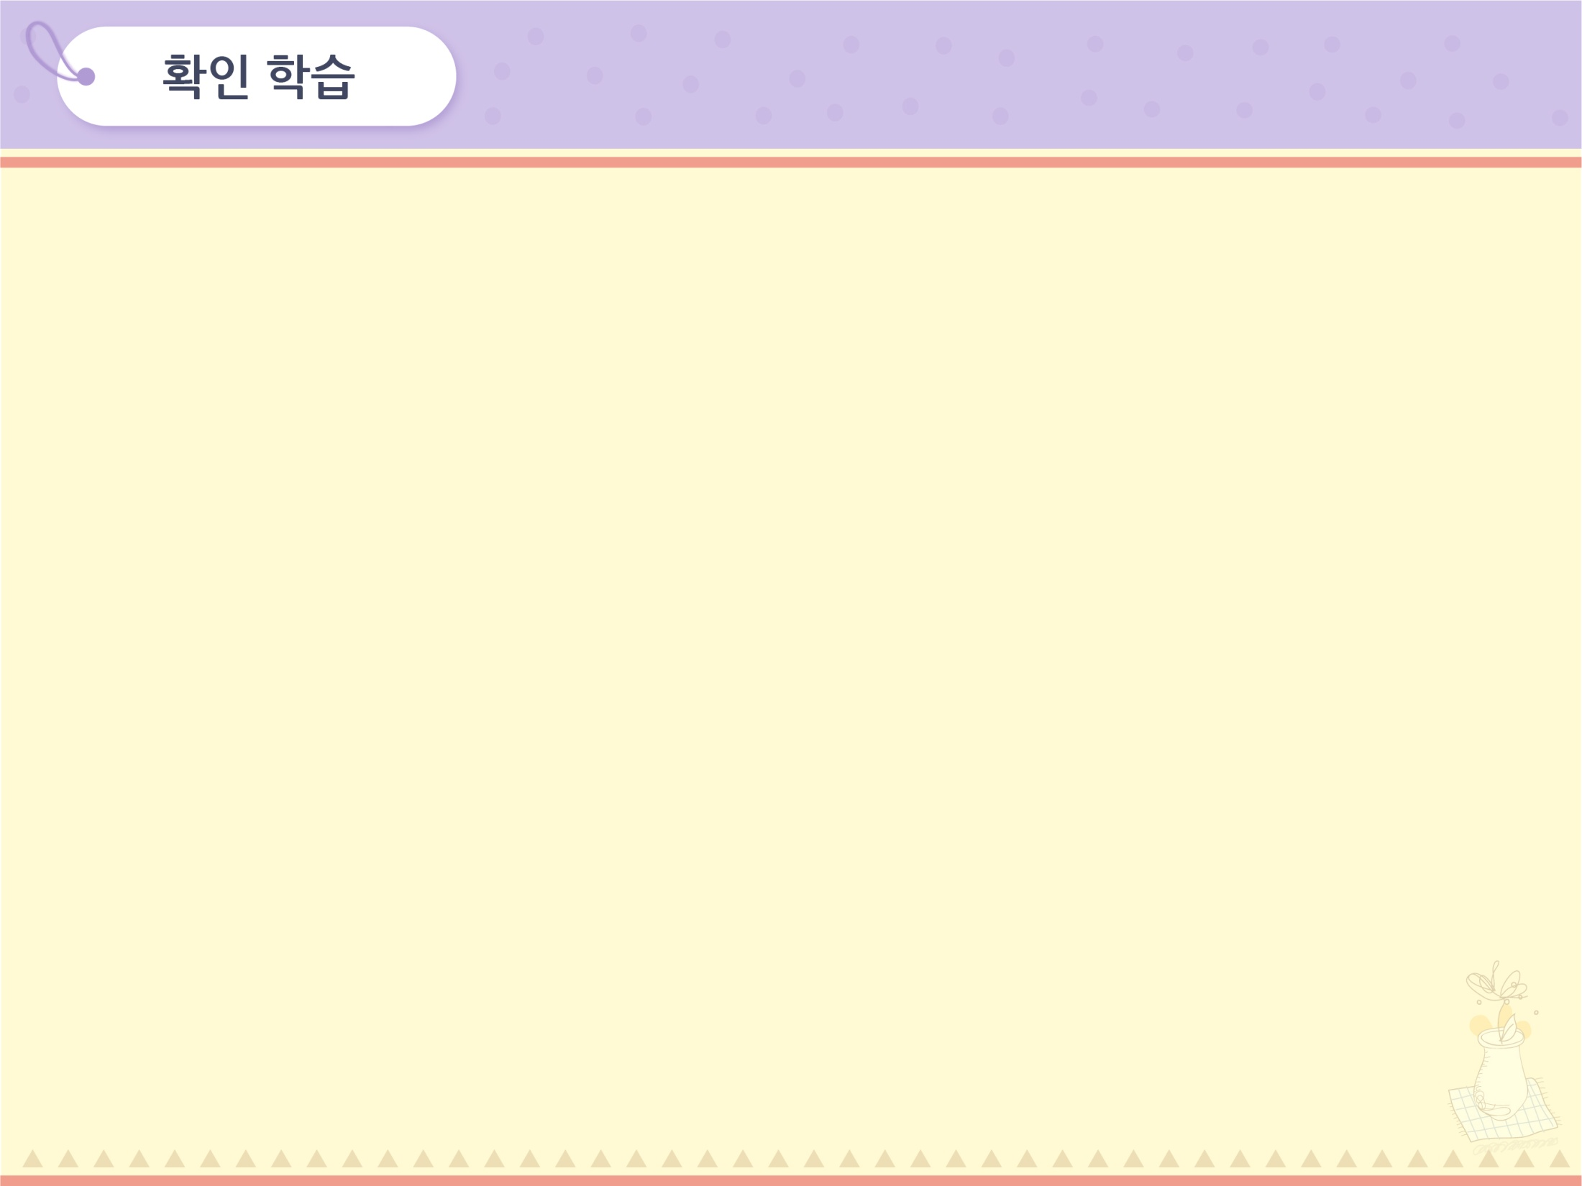

위기의 극복
1
제국주의 국가 간의 식민지 쟁탈, 군사력 증강 정책 등으로
인해 발생한 전쟁으로, 종전 이후 국제 연맹이 탄생하게
되었던 전쟁은?
답: 제1차 세계 대전
2. 석유 수출국 기구(OPEC)의 산유국이 원유 가격을 인상하고
원유 생산량을 줄이면서 발생한 사건으로, 스태그플레이션의
발생과 자원 민족주의의 등장을 가져온 역사적 사건은?
답: 석유 파동

Slide 11
위기의 극복
1
3. 제2차 세계 대전 이후 연합국에 의해 창설된 국제기구는?
답: 국제 연합(UN)
4. 냉전 시대가 막을 내리면서 세계는 정치나 군사 문제보다는
( ) 문제를 우선시하게 되었고 이에 따라 ( )의
역할이 크게 증대되었다.
답: 경제, 지역 경제 협력체

Slide 12
위기의 극복
1
5. 유럽 내 단일 시장 구축과 단일 통화 실현으로 유럽의 경제,
사회 발전을 추구하는 지역 경제 협력체는?
답: 유럽 연합(EU)
6. 정치적 위험뿐만 아니라 환경, 금융, 테러 등의 위험이
세계적 차원으로 확대되고 있는 사회를 일컫는 말은?
답: 글로벌 위험 사회

Slide 13
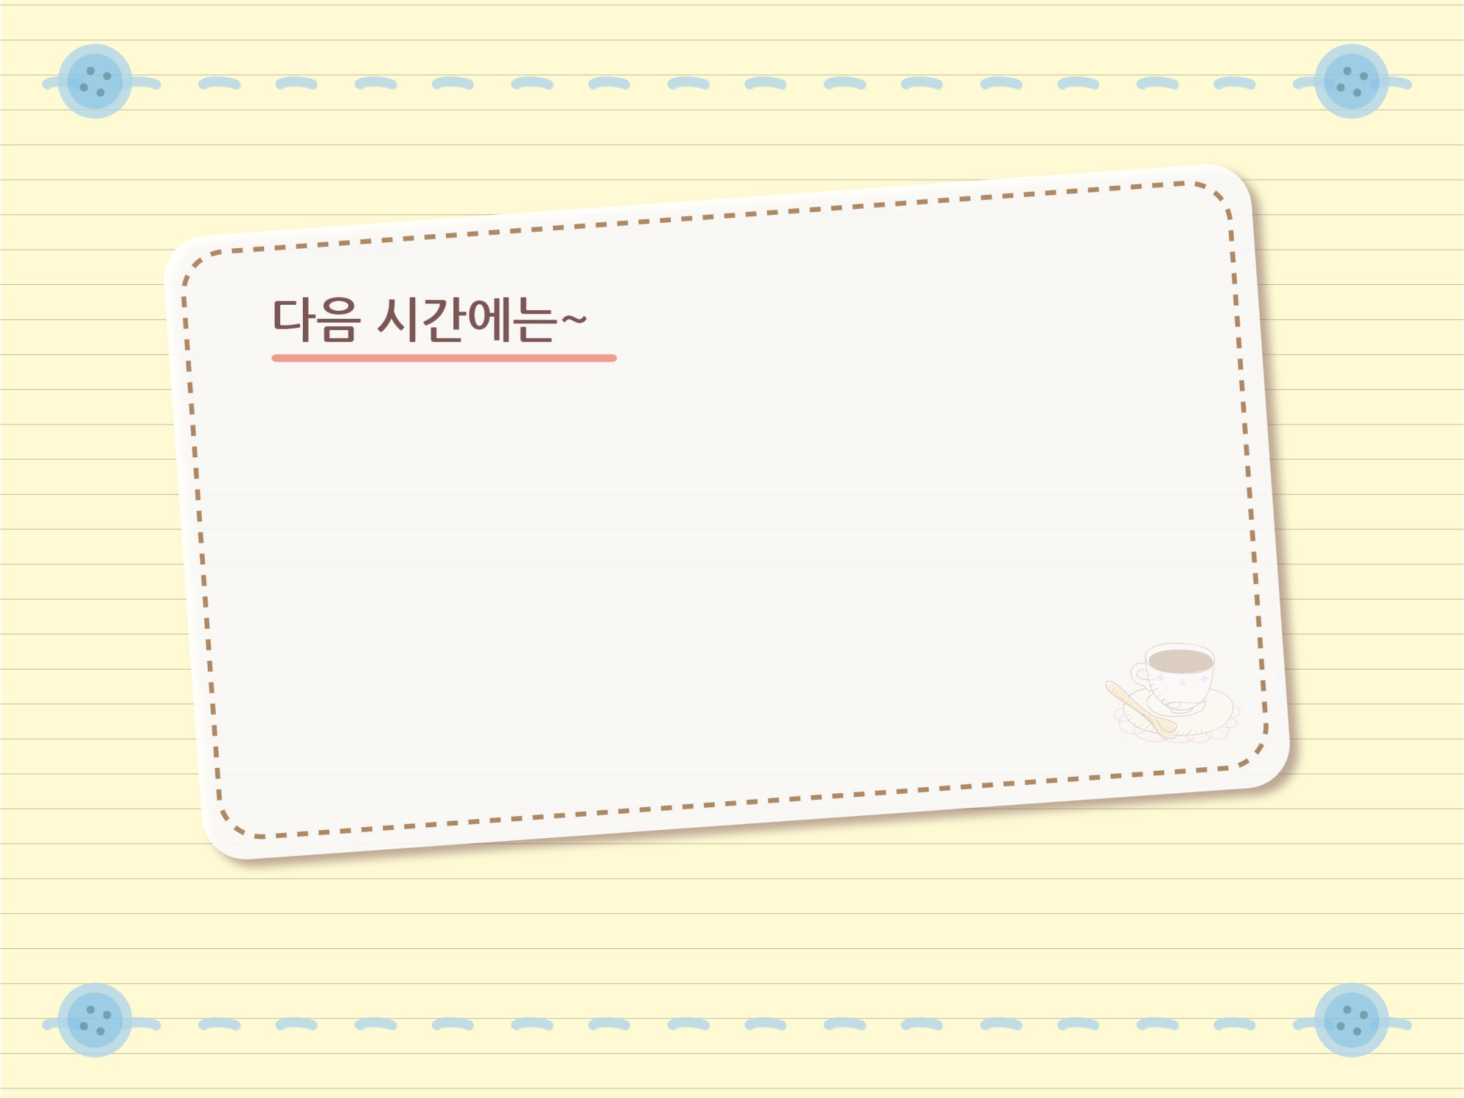
2
새롭게 대두하는 지구촌 문제에
대해 수업합니다.

